Slide 1
31 – Numpy, SciPy e Matplotlib (IV – Interpolação)
Thiago Rocha

Slide 2
Introdução
Definição
Interpolação consiste em estimar valores desconhecidos a partir de um conjunto discreto de valores conhecidos
Estratégia
Na prática, para interpolar, construímos uma função que passe pelos pontos conhecidos para inferir os valores desconhecidos

Slide 3
Introdução
Tipos de Interpolação
Polinomial
2 pontos: linear
3 pontos: cúbica
...
Spline

Slide 4
Introdução
Extrapolação
Enquanto na interpolação estimamos pontos no intervalo dos pontos conhecidos, na extrapolação estimamos pontos fora desse intervalo

Slide 5
Interpolação X Método dos Mínimos Quadrados
Interpolação
A função passa por todos os pontos conhecidos
Mais adequada para um conjunto reduzido de pontos
Método dos Mínimos Quadrados
A função é aquela que cuja a soma do quadrado dos erros é a menor possível
Mais adequada para um conjunto grande de pontos

Slide 6
Função Polinomial
Em NumPy, usamos o módulo numpy.polynomial
O módulo numpy.poly1d também lida com polinômios, porém é mais antigo e a recomendação oficial é que não seja usado em novos códigos.

Slide 7
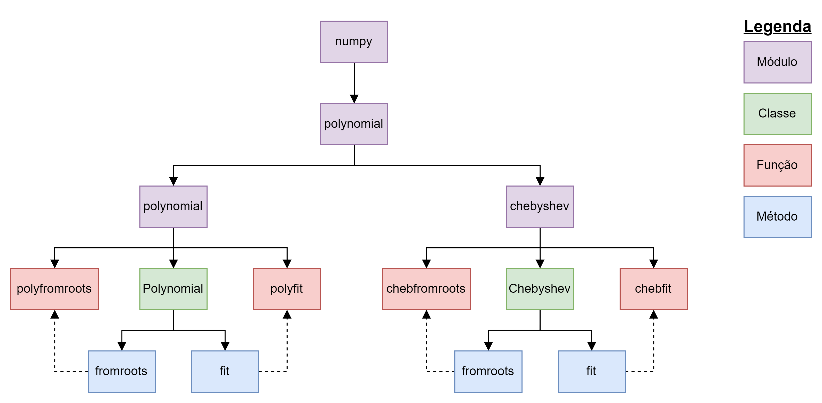
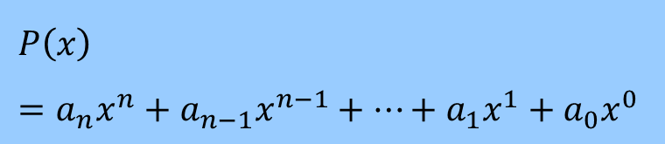
Estrutura do Módulo polynomial
Vejam as anotações do slide
$$P\left(x\right)=a_{n}x^{n}+a_{n−1}x^{n−1}+…+a_{1}x^{1}+a_{0}x^{0}$$
Vamos nos concentrar apenas nesse tipo
Notes:
O módulo polynomial possui 6 módulos, incluindo polynomial e chebyshev. Esses módulos possuem suas classes respectivas e funções livres equivalentes (polyfit/chebfit), porém com diferentes nomes, de modo a evitar colisões de nomes se fossem importados para o mesmo namespace. As classes transformam essas funções em métodos estáticos e, ao serem encapsuladas dentro de uma classe, não há risco de colisão e seus nomes passam a serem iguais: fit. Com isso, temos uma interface comum.
Obs.: as funções livres são anteriores às classes. Talvez por isso as classes criam seus métodos estáticos a partir das funções.

Slide 8
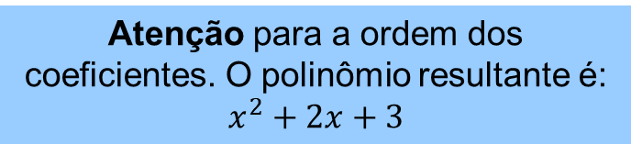
Função Polinomial
Atenção para a ordem dos coeficientes. O polinômio resultante é:
$x^{2}+2x+3$
Podemos criar um polinômio de diferentes formas:
1 2 3 4 5 6 7 8 9 10 11 12 13 | import numpy as np from numpy.polynomial import Polynomial p1 = Polynomial([3, 2, 1]) print("Consteutor:", p1) p2 = Polynomial.fromroots([1, -2]) print("Raizes:", p2) x = [0, 1, 2] y = [1, 4, 9] p3 = Polynomial.fit(x, y, 2) print("Fit:", p3)
Usamos o construtor da classe passandos os coeficientes
Usamos o método estático fromroots passando as raízes
Usamos o método estático fit passando os pontos do polinômio
Se n for o grau do polinômio e houver mais de n + 1 pontos, é usado mínimos quadrados para gerar o polinômio

Slide 9
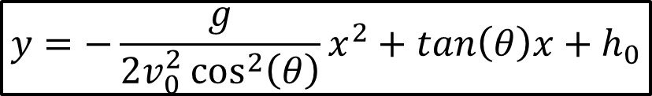
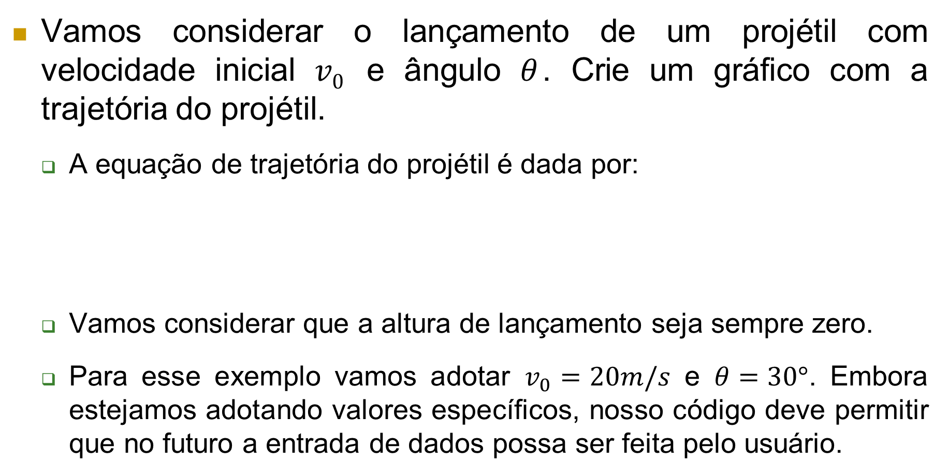
Função Polinomial – Exemplo 1
Vamos considerar o lançamento de um projétil com velocidade inicial $v0$ e ângulo $θ$. Crie um gráfico com a trajetória do projétil.
A equação de trajetória do projétil é dada por:
Vamos considerar que a altura de lançamento seja sempre zero.
Para esse exemplo vamos adotar $v_{0}=20m/s$ e $θ=30°$. Embora estejamos adotando valores específicos, nosso código deve permitir que no futuro a entrada de dados possa ser feita pelo usuário.
$$y=−\frac{g}{2v_{0}^{2}\cos^{2}\left(θ\right)}x^{2}+tan\left(θ\right)x+h_{0}$$

Slide 10
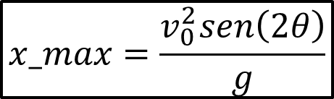
Função Polinomial – Exemplo 1
Continuação...
Para determinar o intervalo x do gráfico, considere que o alcance do projétil é dado por :
$$x_max=\frac{v_{0}^{2}sen\left(2θ\right)}{g}$$

Slide 11
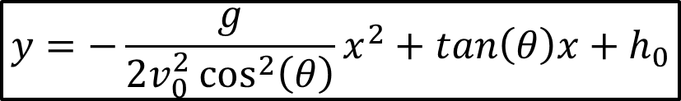
Função Polinomial – Exemplo 1
1 2 3 4 5 6 7 8 9 10 11 12 13 14 15 16 17 18 19 20 21
$$y=−\frac{g}{2v_{0}^{2}\cos^{2}\left(θ\right)}x^{2}+tan\left(θ\right)x+h_{0}$$

Slide 12
Operações Comuns
Podemos determinar as raizes e avaliar o polinômio em pontos específicos
1 2 3 4 5 6 7 8 9 10 11 12 13 14 | import numpy as np from numpy.polynomial import Polynomial # P(x) = 2x^2 -3x + 1 p = Polynomial([1, -3, 2]) roots = p.roots() print("Raizes do polinômio:", roots) x_values = np.array([-1, 0, 2]) evaluations = p(x_values) for x, y in zip(x_values, evaluations): print(f"P({x}) = {y}")
Determinando as raizes
Criamos um ndarray com os pontos que queremos avaliar e passamos como parâmetro para o polinômio. Atenção: não podemos usar list no lugar do ndarray.

Slide 13
Operações Comuns
Podemos usar os operadores aritméticos tradicionais (+, -, *)
1 2 3 4 5 6 7 8 9 10 11 12 13 14 15 16 17 | # P(x) = 2x^2 - 3x + 1 P = Polynomial([1, -3, 2]) # Q(x) = 4x + 2 Q = Polynomial([2, 4]) A = P + Q print("P(x) + Q(x) =", A) # Output: P(x) + Q(x) = 3.0 + 1.0 x + 2.0 x**2 S = P – Q print("P(x) - Q(x) =", S) # Output: P(x) - Q(x) = -1.0 - 7.0 x + 2.0 x**2 M = P * Q print("P(x) * Q(x) =", M) # Output: P(x) * Q(x) = 2.0 - 2.0 x - 8.0 x**2 + 8.0 x**3

Slide 14
Operações Comuns
Também temos divisão polinomial:
1 2 3 4 5 6 7 8 9 10 11 12 13 14 15 16 | import numpy as np from numpy.polynomial import Polynomial # P(x) = 2x^3 + 3x^2 - x + 5 P = Polynomial([5, -1, 3, 2]) # Q(x) = x – 1 Q = Polynomial([-1, 1]) quotient, remainder = divmod(P, Q) print("Quociente de P(x) / Q(x):", quotient) # Output: Quociente de P(x) / Q(x): 4.0 + 5.0 x + 2.0 x**2 print("Resto de P(x) / Q(x):", remainder) # Output: Resto de P(x) / Q(x): 9.0

